Slide 1


Slide 2
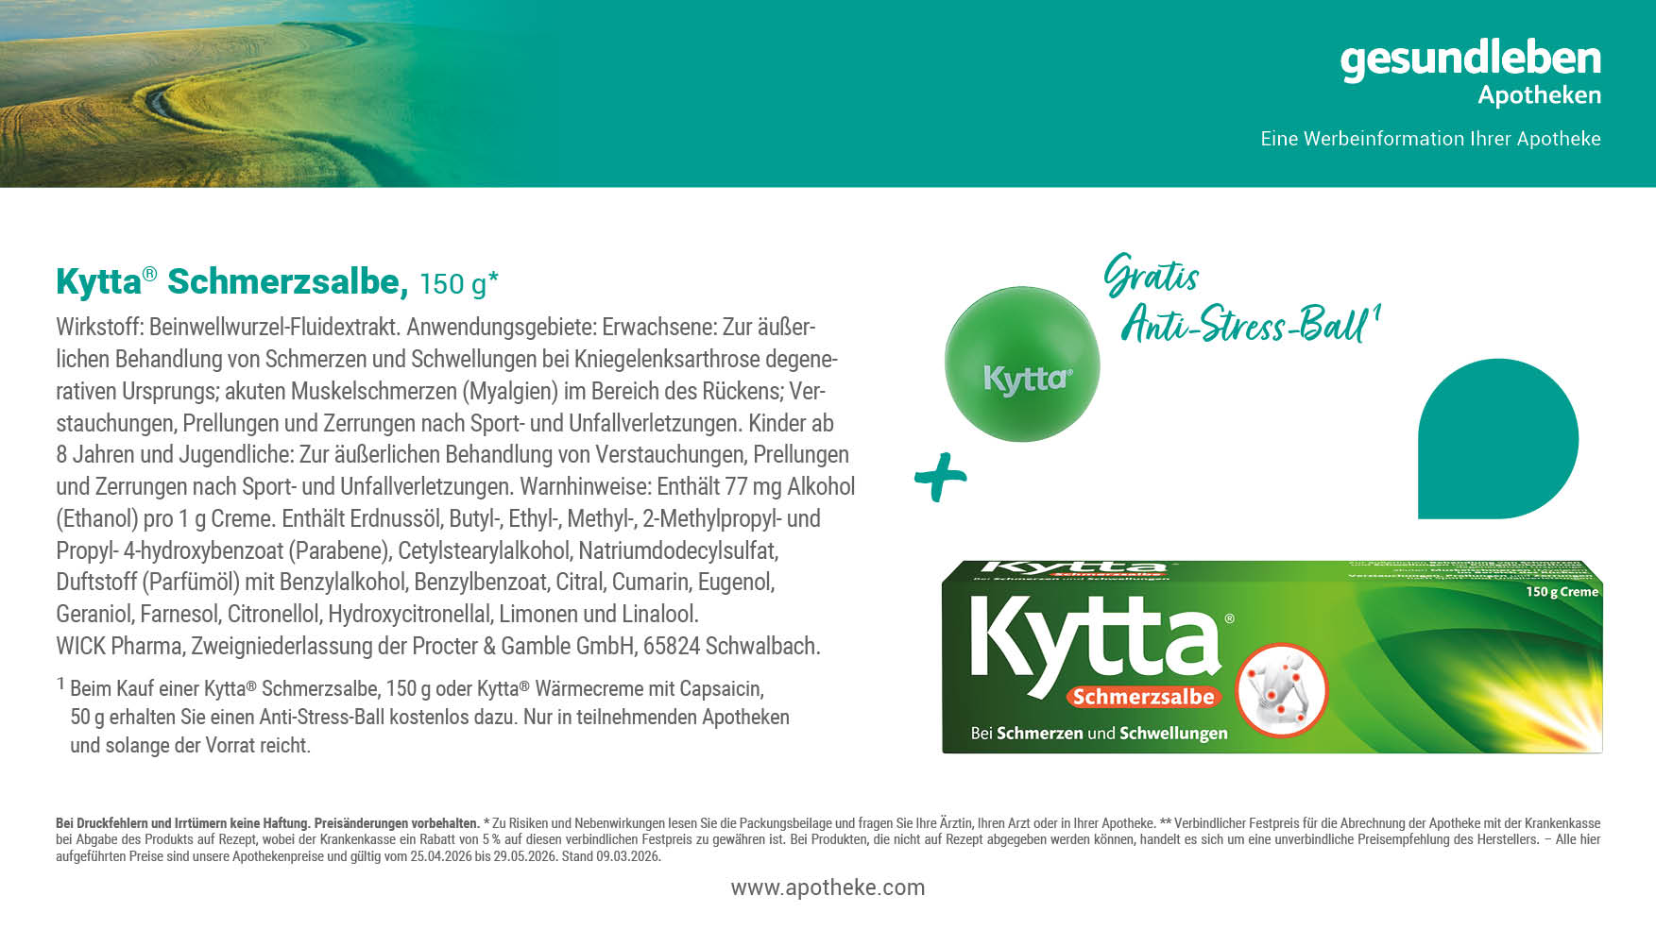
30,^{48 €}
^{Unser}
^{Preis}
203,20 € pro 1.000 g

Slide 3
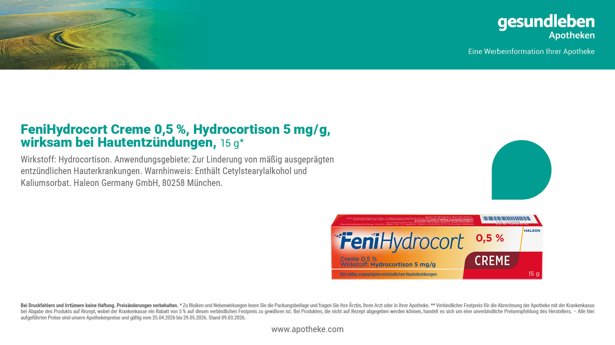
11,^{02 €}
^{Unser}
^{Preis}
734,67 € pro 1.000 g

Slide 4

20%
sparen!
20,^{39 €}
25,50 €**
407,80 € pro 1.000 ml

Slide 5

14,^{99 €}
^{Unser}
^{Preis}
599,60 € pro 1.000 g

Slide 6

20%
sparen!
16,^{49 €}
20,65 €**

Slide 8
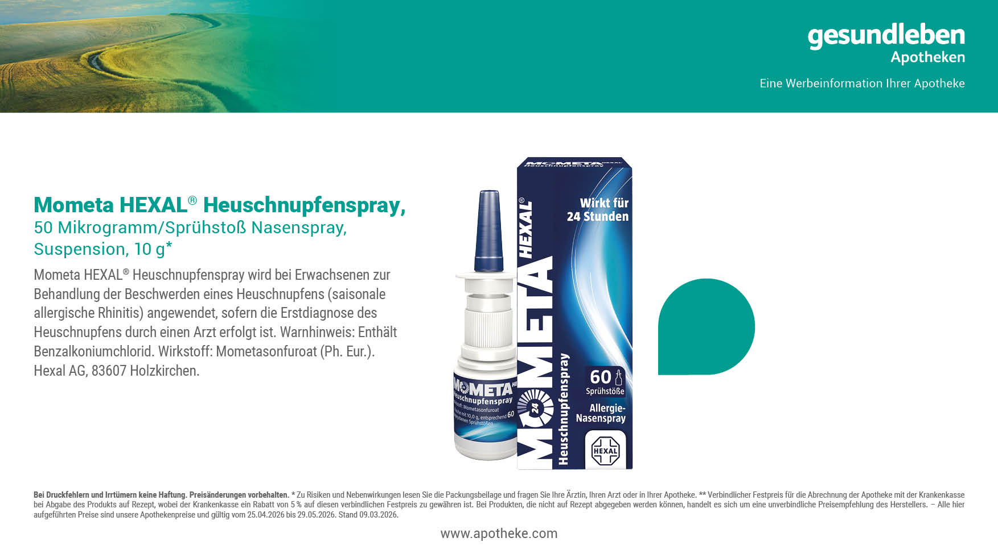
^{Unser}
^{Preis}
13,^{60 €}
1.360,00 € pro 1.000 ml

Slide 9

19%
sparen!
13,^{19 €}
16,45 €**
1.319,00 € pro 1.000 ml

Slide 10

^{Unser}
^{Preis}
33,^{32 €}

Slide 11
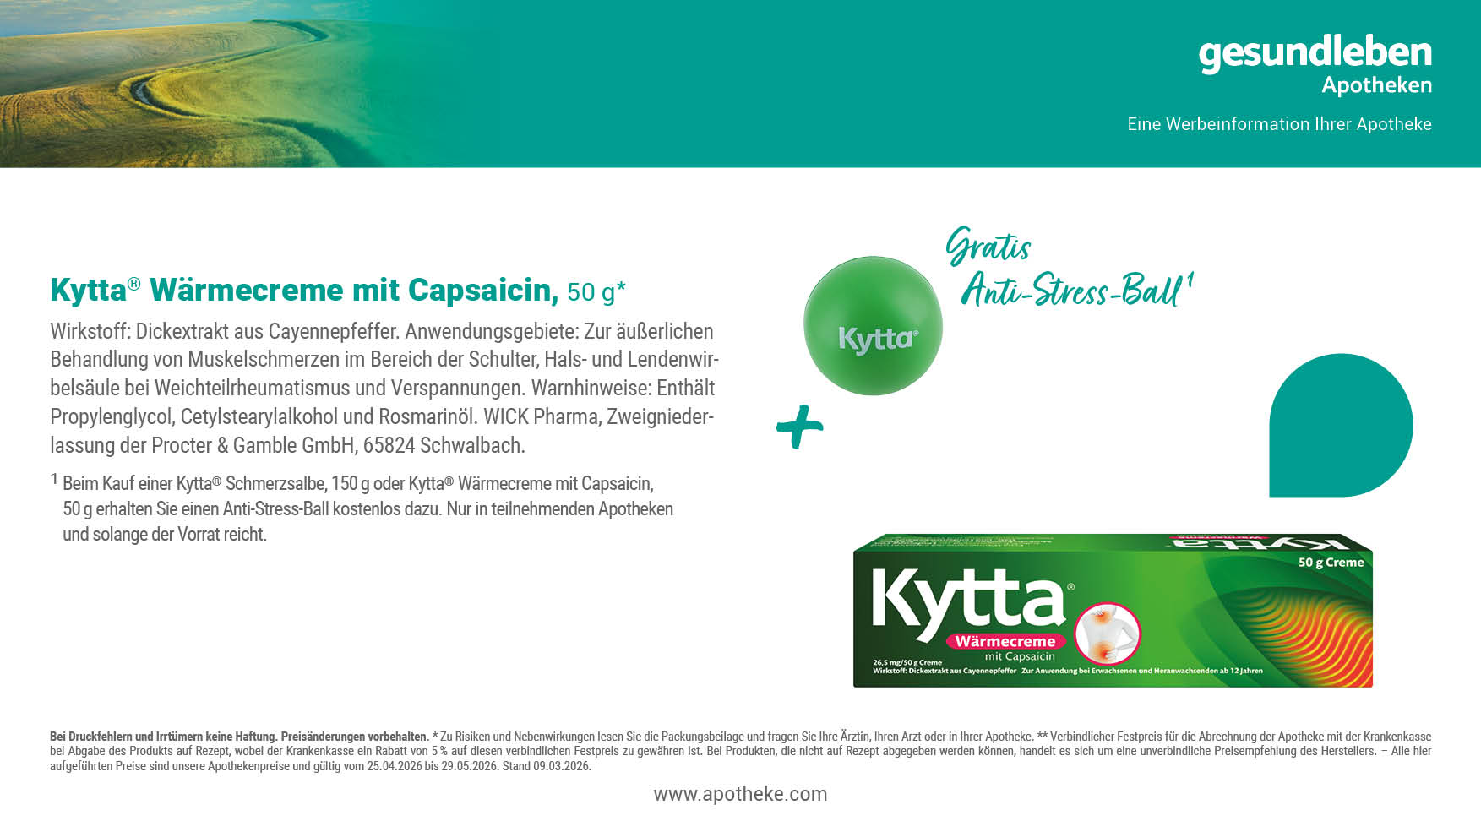
12,^{97 €}
^{Unser}
^{Preis}
259,40 € pro 1.000 g

Slide 12

20%
sparen!
15,^{99 €}
20,00 €**
79,95 € pro 1.000 ml

Slide 13

20%
sparen!
39,^{99 €}
49,99 €**

Slide 15
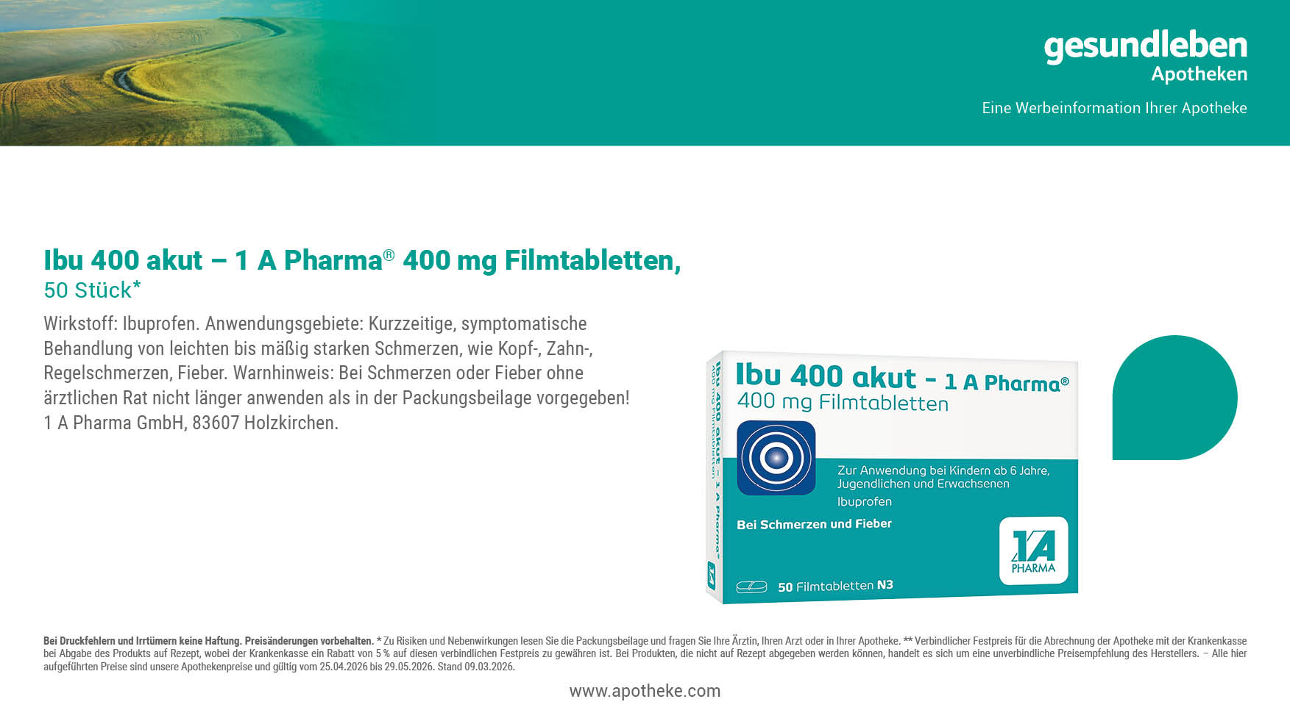
^{Unser}
^{Preis}
10,^{42 €}

Slide 16

20,^{59 €}
^{Unser}
^{Preis}
205,90 € pro 1.000 g

Slide 17

20%
sparen!
15,^{89 €}
19,95 €**

Slide 18

21,^{99 €}
^{Unser}
^{Preis}
956,09 € pro 1.000 g

Slide 19

^{Unser}
^{Preis}
8,^{58 €}

Slide 20

20%
sparen!
7,^{89 €}
9,95 €**
263,00 € pro 1.000 ml

Slide 22
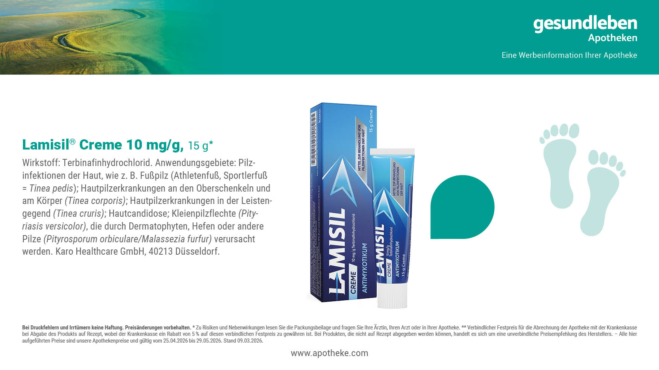
^{Unser}
^{Preis}
12,^{42 €}
828,00 € pro 1.000 g

Slide 23
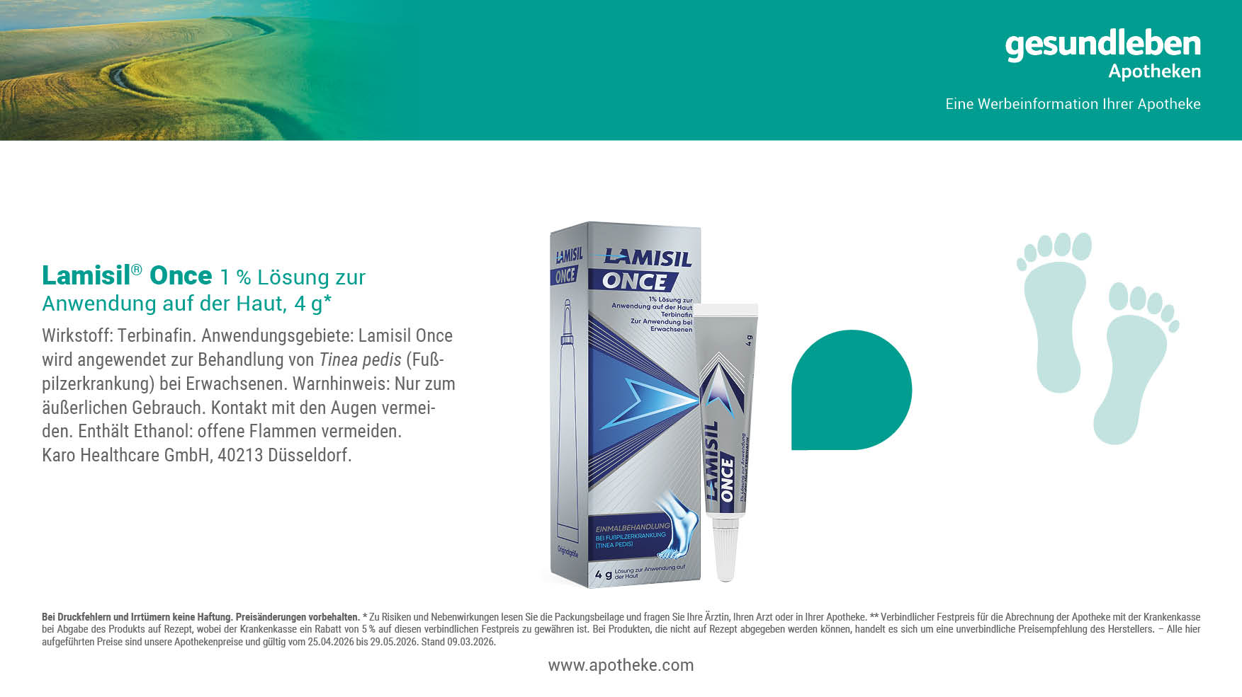
^{Unser}
^{Preis}
19,^{78 €}

Slide 24

^{Unser}
^{Preis}
10,^{37 €}
207,40 € pro 1.000 ml

Slide 25

20%
6,^{69 €}
sparen!
8,42 €**
334,50 € pro 1.000 ml

Slide 26
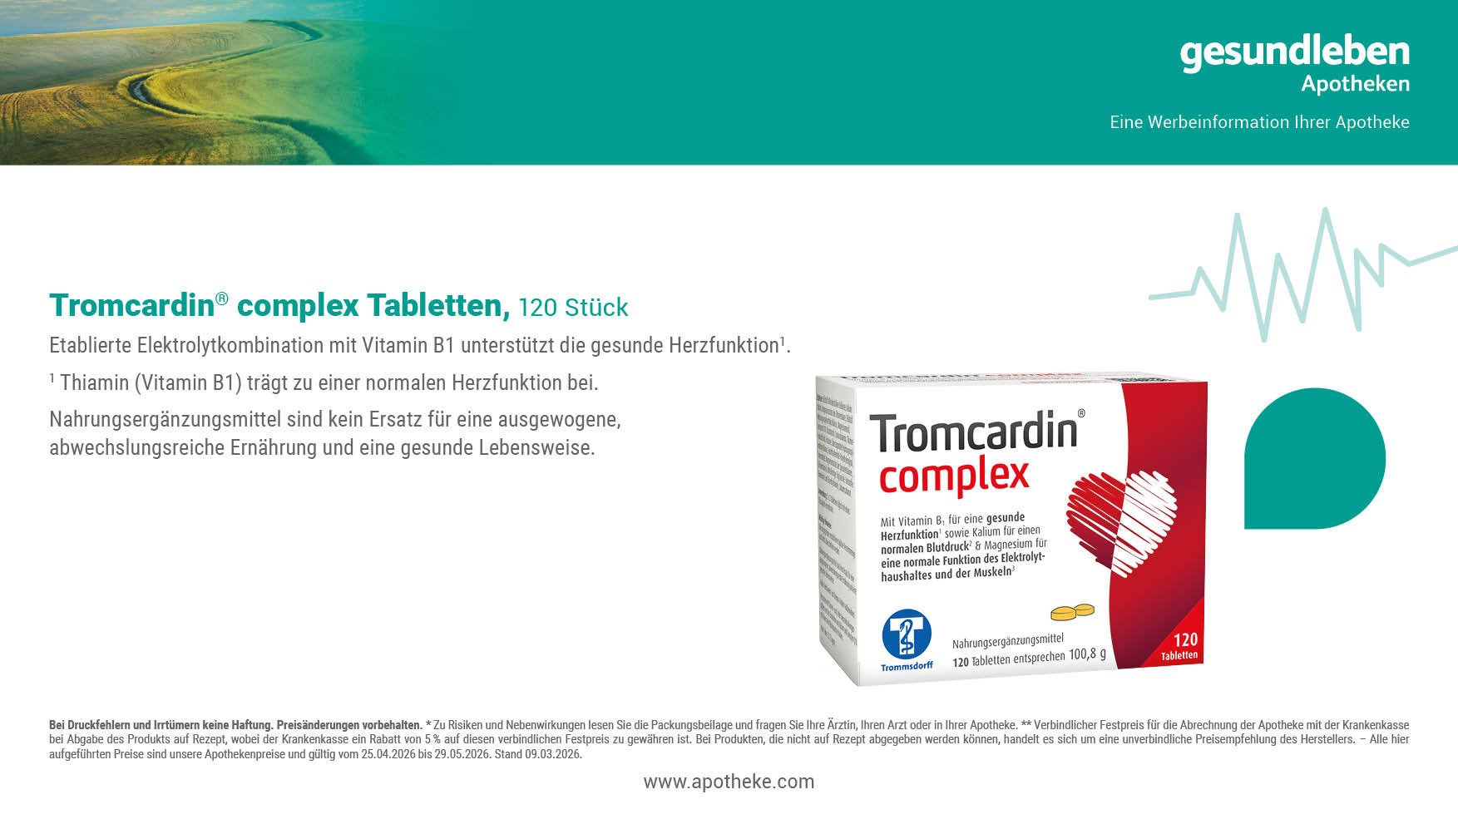
20%
sparen!
23,^{89 €}
29,95 €**

Slide 27
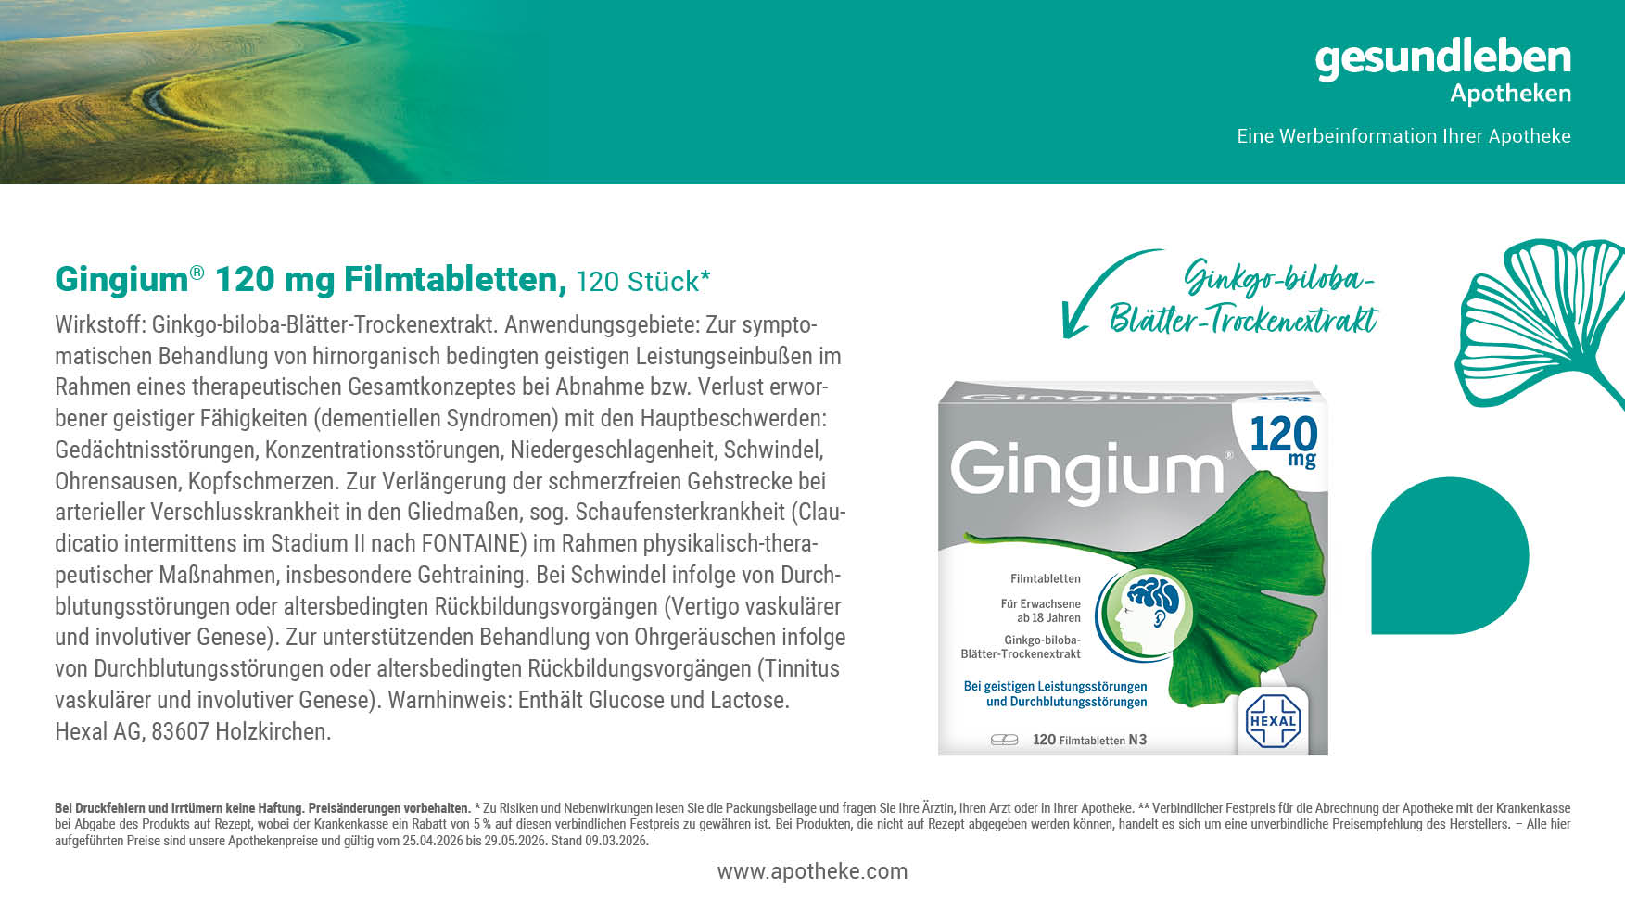
^{Unser}
^{Preis}
92,^{99 €}

